Slide 1
Обеспечение психиатрической помощи в условиях пандемии COVID-19 и роста заболеваемости новой коронавирусной инфекцией в Белгородской области
Главный врач ОГКУЗ «Белгородская областная клиническая психоневрологическая больница» Трунов Василий Иванович
Заместитель главного врача по клинико-экспертной работе ОГКУЗ «Белгородская областная клиническая психоневрологическая больница», главный внештатный специалист-психиатр департамента здравоохранения и социальной защиты населения Белгородской области Ржевская Наталья Константиновна

Slide 2
Белгородская область
Белгородская область входит в состав Центрально-Чернозёмного экономического района, расположена в юго-западной части России в 500—700 км к югу от Москвы, на границе с Украиной
Численность населения составляет 1 549 151 человек, из них городское - 67,49 % (2020г.)
Область является индустриально-аграрным регионом, экономика которого опирается на большие запасы железной руды Курской магнитной аномалии и тучные чернозёмы

Slide 3
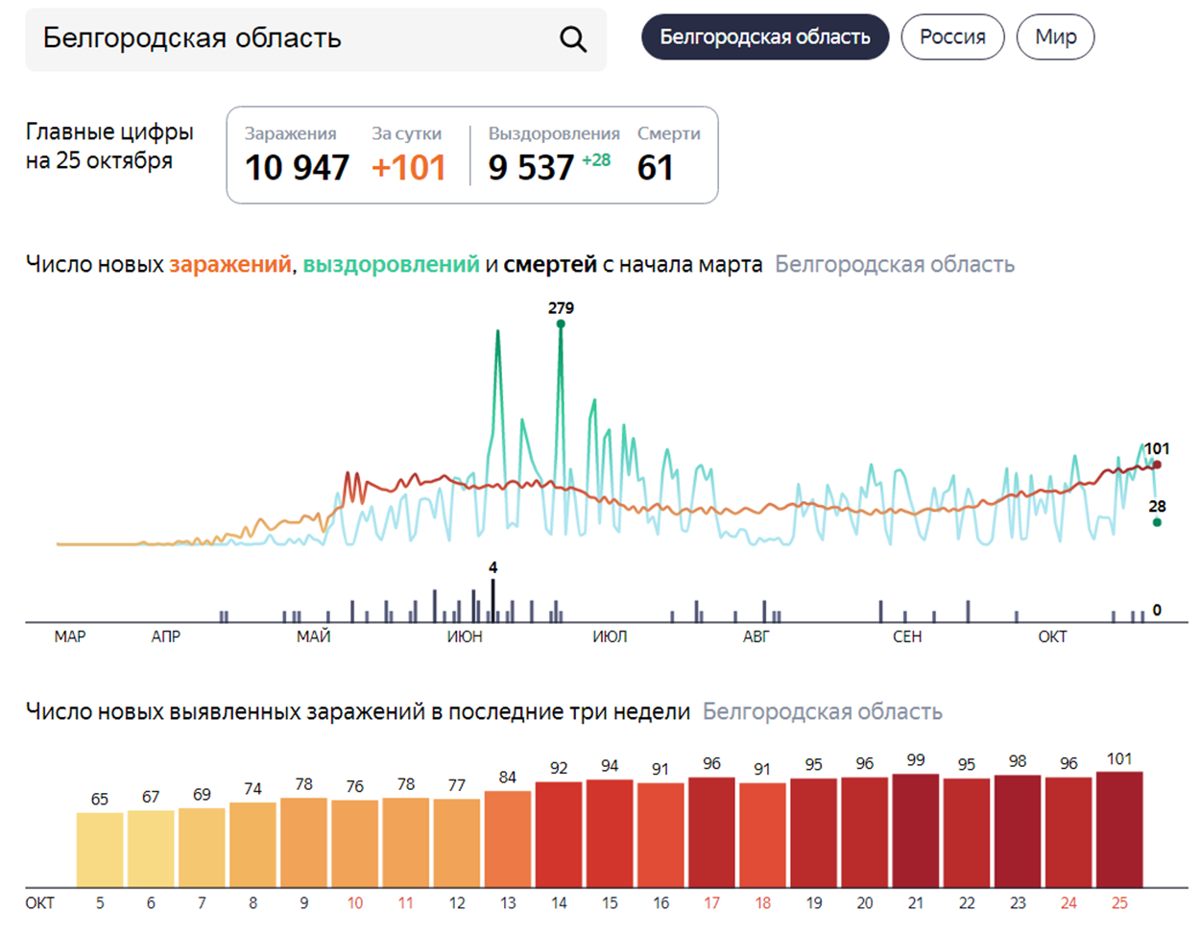
Эпидемиологическая ситуация на 25.10.2020г.

Slide 4
Структура психиатрической службы Белгородской области
Первичная специализированная медико-санитарная помощь по профилю «психиатрия»
Специализированная помощь по профилю «психиатрия»
Диспансерное отделение ОГКУЗ «Белгородская областная клиническая психоневрологическая больница», включая отделение амбулаторной судебно-психиатрической экспертизы
Поликлиническое психиатрическое отделение ОГБУЗ «Старооскольский центр специализированной медицинской помощи психиатрии и психиатрии-наркологии»
Психиатрическое отделение поликлиники ОГБУЗ «Губкинская центральная районная больница»
19 кабинетов врача-психиатра в каждой центральной районной больнице региона
ОГКУЗ «Белгородская областная клиническая психоневрологическая больница» на 500 коек, включая детские отделение и койки для производства стационарной судебно-психиатрической экспертизы для нестражного контингента
ОГБУЗ «Старооскольский центр специализированной медицинской помощи психиатрии и психиатрии-наркологии» на 210 коек
ОГКУЗ «Грайворонская психиатрическая больница» на 150 коек, включая отделение для принудительного лечения специализированного типа
ОГКУЗ «Мандровская психиатрическая больница» на фтизиопсихиатрических 60 коек

Slide 5
Опыт работы психиатрической службы в условиях сохраняющейся пандемии Covid-19
В течение 2020г. в медицинских организациях Белгородской области в условиях пандемии новой коронавирусной инфекции Covid-19 все виды психиатрической помощи населению оказываются без ограничений, в полном объеме
Психиатрическая служба обеспечена СИЗ, препаратами для лечения ОРВИ
Количество медицинских работников психиатрической службы, перенесших Covid-19 – 39 человек, из них 10 – на рабочем месте после контакта с пациентом, у которого выявлен Covid-19
Количество пациентов психиатрических стационаров, у которых диагностирован Covid-19 – 73 человека:
23 пациента со среднетяжелым и тяжелым течением переведены в ковидные госпитали
50 пациентов с легким и бессимптомным течением выписаны домой под наблюдение семейного врача и врача-психиатра амбулаторной службы

Slide 6
Противоэпидемические профилактические мероприятия в амбулаторном звене и стационарных подразделениях
Временный порядок работы диспансерного отделения в период подъема заболеваемости ОРВИ и COVID-19
Временный порядок работы стационара в период подъема заболеваемости ОРВИ и COVID-19
Термометрия сотрудников и пациентов
Режим дезинфекции
Использование СИЗ сотрудниками и пациентами
Разделение потоков пациентов и сотрудников, социальная дистанция
Плановые посещения по предварительной записи
Амбулаторная терапия обострений
Обслуживание диспансерной группы: приоритет посещений на дому, доставка рецептов на дом, выписка рецептов на длительный срок, перевод на пролонгированные формы лекарственных препаратов
Использование консультаций в режиме ВКС и телемедицинских консультаций
Термометрия, пульсоксиметрия сотрудников и пациентов
Плановая госпитализация с отрицательными результатами мазка на COVID-19
Режим дезинфекции
Использование СИЗ сотрудниками и пациентами
Разделение потоков пациентов и сотрудников, социальная дистанция
Использование консультаций в режиме ВКС и телемедицинских консультаций
Обсервационное отделение для лиц, поступающих без результатов мазка COVID-19
Палаты-изоляторы в отделениях
Забор мазков у пациентов и сотрудников при подозрении на COVID-19
Карантинные мероприятия и противоэпидемических мероприятий в случае выявления пациента, подозрительного на COVID-19
Взаимодействие с судами в режиме ВКС при недобровольной госпитализации

Slide 7
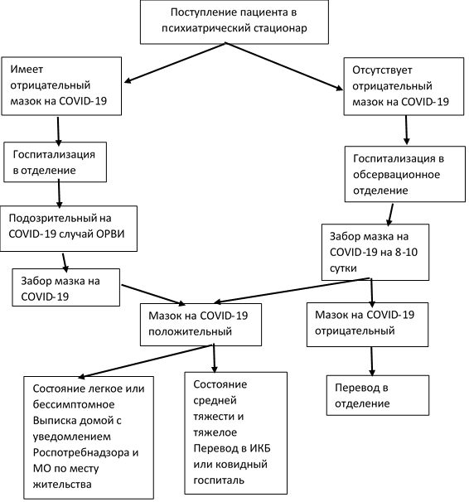
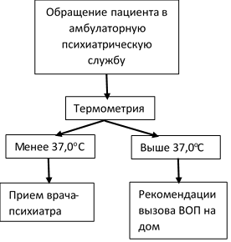
Маршрутизация пациентов при оказании психиатрической помощи в условиях пандемии Covid-19

Slide 8
Предупреждение психогенных расстройств у пациентов и специалистов службы на фоне новой волны пандемии коронавирусной инфекции
Информация для пациентов на сайтах, страницах социальных сетей, информационных стендах медицинских организаций о симптомах «коронавирусного синдрома», требующих обращения к специалисту в сфере психического здоровья
Амбулаторный прием врача-психотерапевта, клинического психолога, в том числе, в режиме ВКС
Обучающие семинары в режиме ВКС с врачами-психиатрами, врачами первичного звена, врачами «красной зоны» по распознаванию симптомов психогенных расстройств у пациентов и организации своевременной помощи
Обучающие семинары в режиме ВКС с врачами различных специальностей по самодиагностике психогенных расстройств, синдрома эмоционального выгорания и организации помощи

Slide 9
Опыт взаимодействия психиатрической службы со специалистами регионального здравоохранения в условиях пандемии
Организация помощи пациентам психиатрического стационара
Организация психиатрической помощи пациентам многопрофильных медицинских организаций
Консультации и консилиумы врачей-специалистов многопрофильной медицинской организации в режиме ВКС или телемедицинской консультации
При необходимости врачи-специалисты многопрофильной медицинской организации выезжают на осмотр в психиатрический стационар, используя СИЗ
По показаниям перевод в многопрофильную медицинскую организацию (инфекционную больницу, ковидный госпиталь) осуществляется в плановом порядке или в экстренном с привлечением скорой медицинской помощи
Консультации и консилиумы врачей-психиатров в режиме ВКС
При необходимости врач-психиатр выезжает на осмотр в многопрофильную медицинскую организацию, используя СИЗ
По показаниям перевод в психиатрический стационар осуществляется в плановом порядке или в экстренном с привлечением скорой медицинской помощи

Slide 10
Оказание психолого-психиатрической помощи населению и медицинским специалистам с учетом роста выявляемости и заболеваемости Covid-19 в условиях пандемии
Плановые показатели территориальной программы государственных гарантий на 2020 год при оказании амбулаторной и стационарной психиатрической помощи выполняются в пределах 96-100%
Количество медицинских работников, обратившихся за психиатрической (психотерапевтической, психологической) помощью (в том числе, консультированы с использованием ВКС):
271 человек в связи с тревожно-депрессивной, ипохондрической симптоматикой, паническим расстройством, соматизированными расстройствами, ассоциированными с пандемией Covid-19
3 человека госпитализированы в психиатрический стационар с острой галлюцинаторно-параноидной, депрессивно-параноидной симптоматикой, ассоциированной с пандемией Covid-19
Роста количества обращений населения к врачам-психиатрам государственных медицинских организаций, в том числе, в связи психогенными психическими расстройствами, ассоциированными с пандемией Covid-19, не отмечено

Slide 11
Работа кризисного подразделения, «телефона доверия» («горячая линия») по оказанию психологической помощи
Кризисные койки в ОГКУЗ «Белгородская областная клиническая психоневрологическая больница»
Кабинеты медико-социально-психологической помощи в ОГКУЗ «Белгородская областная клиническая психоневрологическая больница», ОГБУЗ «Губкинская центральная районная больница», ОГБУЗ «Старооскольский центр специализированной медицинской помощи психиатрии и психиатрии-наркологии»
«Горячая линия» по вопросам COVID-19 департамента здравоохранения и социальной защиты населения области
«Горячая линия» в каждой медицинской организации области (психологи, медицинские психологи)
«Горячая линия» в психиатрических медицинских организациях области (врачи-психиатры)
«Телефон доверия» ГУ МЧС по Белгородской области (медицинские психологи)

Slide 12
Оценка суицидологической ситуации с учетом разных возрастных групп и пандемии
За 9 месяцев 2020г. не зафиксирован рост смертности от самоубийств по сравнению с аналогичным периодом 2019г., коэффициент смертности составил 10,6 на 100 тыс. населения (2019г. – 11,7 на 100 тыс. населения)
За 9 месяцев 2020г. не зафиксирован рост обращений за психиатрической помощью в связи с суицидальными мыслями, суицидальными попытками, по сравнению с аналогичным периодом 2019г. Содержание суицидогенных конфликтов было преимущественно представлено внутри- и межличностными конфликтами, тематика пандемии COVID-19 в фабуле переживаний не прослеживалась
Общее количество незавершенных суицидальных попыток | Пол |  | Возраст |  |  | Жители |  | Обращение за специализированной помощью
 | М | Ж | ≤ 14 | 15-17 | ≥ 18 | Город | Село | М | Ж
29 | 21 | 8 | 0 | 2 | 27 | 17 | 12 | 11 | 5

Slide 13
Выявление феномена «домашнего» насилия в период карантинных мероприятий при пандемии
Информация на сайтах медицинских организаций по предупреждению домашнего насилия
Информирование врачами первичного звена о выявлении фактов домашнего насилия психиатрической службы
Организация психиатрической помощи, в том числе, психиатрического освидетельствования в недобровольном порядке
В течение пандемии COVID-19 в 2020г. случаев обращений по данным фактам в медицинские организации не зафиксировано

Slide 14
Специфика производства АСПЭ и ССПЭ; опыт взаимодействия со следственными органами и судами в период пандемии
Специфика производства АСПЭ
Специфика производства ССПЭ
Термометрия сотрудников, подэкспертных, следователей, конвоя и т.д.
Режим дезинфекции
Использование СИЗ сотрудниками, подэкспертными, следователями, конвоем и т.д.
Разделение потоков пациентов и сотрудников, социальная дистанция
Явка подэкспертных по предварительно установленному графику
Поступление подэкспертных на ССПЭ с отрицательными результатами мазка на COVID-19
Термометрия, пульсоксиметрия сотрудников и подэкспертных
Режим дезинфекции
Использование СИЗ сотрудниками и подэкспертными
По показаниям перевод в инфекционную больницу или ковидный госпиталь
В 2020г. плановые показатели производства судебно-психиатрических экспертиз выполняются в полном объеме
Взаимодействие со следственными органами и судами в очном режиме с соблюдением противоэпидемических мероприятий

Slide 15
Специфика обеспечения исполнения ПММХ; опыт взаимодействия с судами в период пандемии
ПНЛ у врача-психиатра в амбулаторных условиях
ПЛ в МО, оказывающей психиатрическую помощь в стационарных условиях, общего и специализированного типа
Термометрия сотрудников и пациентов
Режим дезинфекции
Использование СИЗ сотрудниками и пациентами
Разделение потоков пациентов и сотрудников, социальная дистанция
Посещения по предварительной записи
Посещения на дому с доставкой рецептов
Приоритет пролонгированных формы ЛС
Своевременная госпитализация
Поступление на ПЛ с отрицательными результатами мазка на COVID-19
Термометрия, пульсоксиметрия сотрудников и пациентов
Режим дезинфекции
Использование СИЗ сотрудниками и пациентами
Разделение потоков пациентов и сотрудников, социальная дистанция
Проведение противоэпидемических мероприятий в случае выявления пациента, подозрительного на COVID-19
Организация палат-изоляторов
Организация забора мазков у пациентов и сотрудников при подозрении на COVID-19
Взаимодействие с судами осуществляется в установленные сроки в очном режиме с соблюдением противоэпидемических мероприятий

Slide 16
СПАСИБО ЗА ВНИМАНИЕ!

